Slide 1
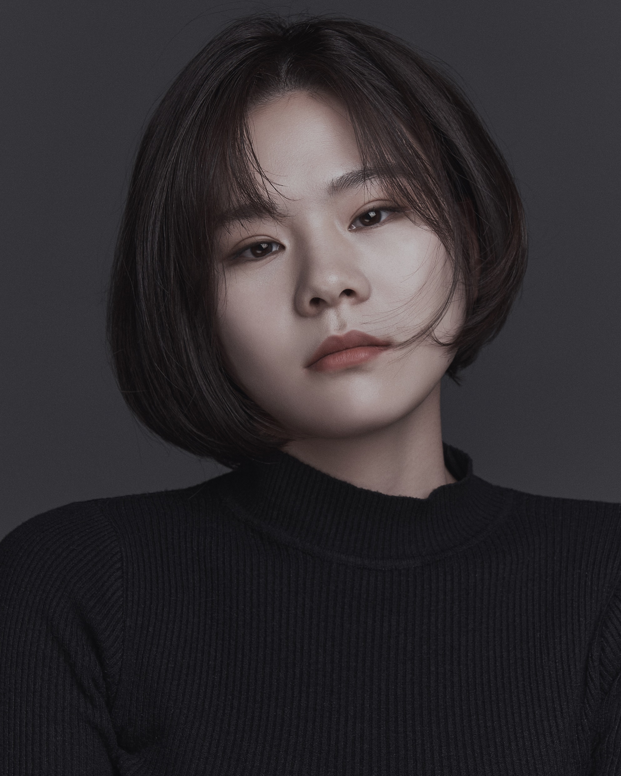
김수민 Kimsumin
생년월일: 1995년 7월 10일
키, 몸무게: 165cm/ 46kg
특기: 전라도 사투리, 방송댄스
N: 010-4928-0774
SNS: rladufdma@instagram.com

Slide 2
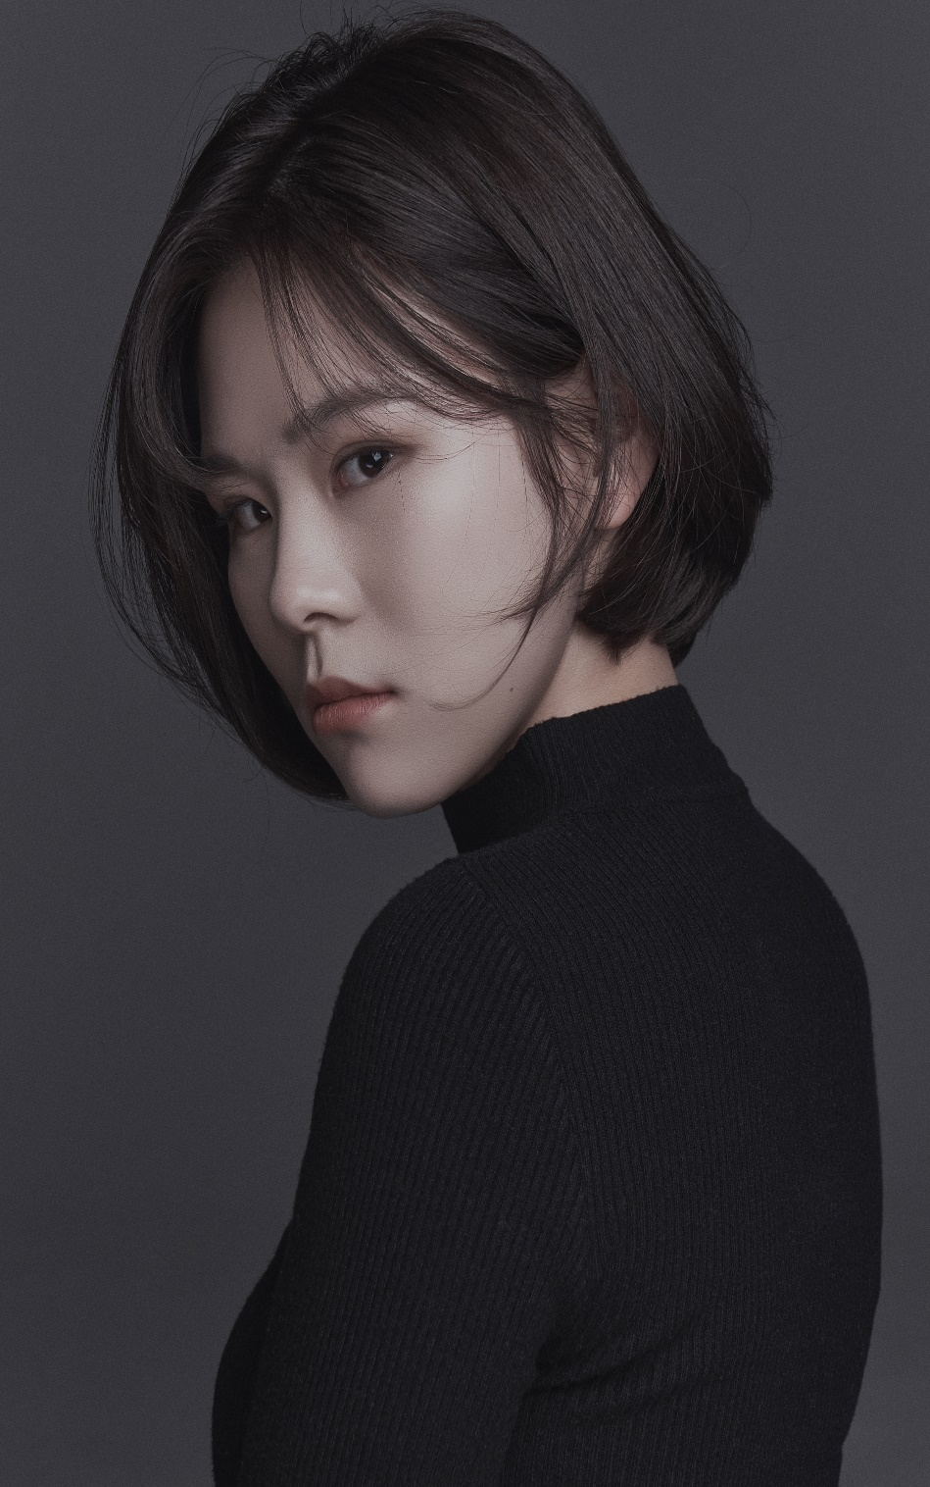
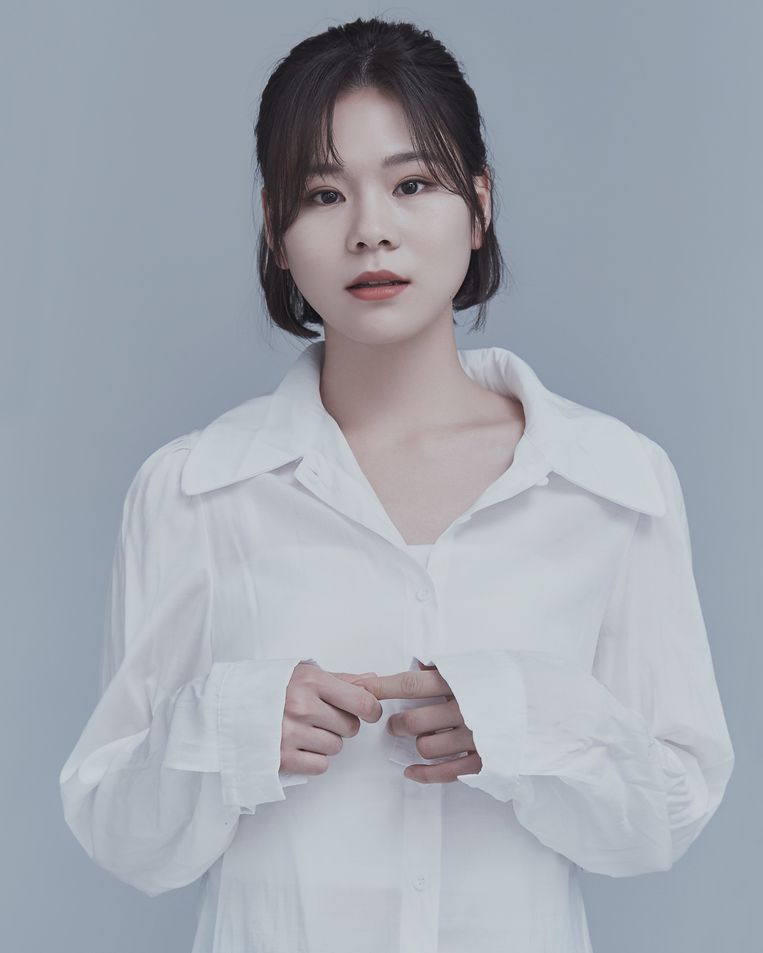
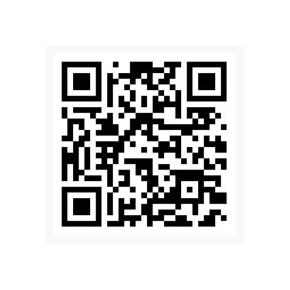
Filmography
23.02 단편영화- 오해 (소연 역)

